Slide 1
GERÊNCIA DE PROJETOS DE SOFTWARE
Aula: 13
Prof.: Fabrício Varajão

Slide 2
Conteúdo
Riscos
Tipos de risco
Mapa para gerenciar riscos
Riscos recorrentes em projetos de software

Slide 3
Risco
“probabilidade de insucesso de determinado empreendimento, em função de acontecimento eventual, incerto, cuja ocorrência não depende exclusivamente da vontade dos interessados”
“designa a combinação entre a probabilidade de ocorrência de um determinado evento (aleatório, futuro e independente da vontade humana) e os impactos (positivos ou negativos) resultantes, caso ele ocorra”

Slide 4
Alguns riscos comuns em projeto de software
Requisitos pouco claros (entrada/saída, fluxo, stakeholders);
Tecnologias não conhecidas pela equipe;
Ideias e conceitos novos;
Novas pessoas na equipe;
Mudanças de situações e prioridades;
Planejamentos irreais

Slide 5
Tipos de Risco
Riscos de projeto
Riscos técnicos
Riscos do negócio

Slide 6
Riscos de Projeto
Os riscos de projeto ameaçam o plano do projeto, podendo atrasar o cronograma e aumentar custos.
Identificam problemas de:
Custo, tempo, pessoal (composição do pessoal e organização), recursos, clientes, requisitos...
A complexidade, tamanho e estrutura do projeto também são definidos como fatores de risco.

Slide 7
Riscos Técnicos
Os riscos técnicos ocorrem porque um problema é mais difícil de ser resolvido do que se imaginava.
Ameaçam o pontualidade e a qualidade do software, tornando a implementação impossível.
Problemas no desenvolvimento do software (implementação, interface, manutenção), novas tecnologias, tecnologia não adequada a solução...

Slide 8
Riscos de Negócio
Os riscos do negócio ameaçam a viabilidade do software a ser criado
Riscos de maior destaque:
construir um excelente produto que ninguém realmente quer
perder o apoio da alta administração devido à mudança de foco ou mudança de pessoas (risco administrativo)
perder o compromisso orçamentário

Slide 9
Outras Classificações
De tecnologia
De pessoal
Da organização
De ferramentas
De requisitos
De estimativa
Conhecidos
Previsíveis
Imprevisíveis

Slide 10
Identificação de Riscos
O projeto de software está em risco?
Exemplo:
“Como consequência do uso de um novo hardware (uma exigência definida), erros inesperados de integração do sistema podem ocorrer (um risco incerto), o que levaria a estouros dos custos do projeto (efeito sobre o orçamento)”

Slide 11
Identificação de Riscos
Técnicas para identificação de riscos:
Uso de checklists;
Reuniões e brainstormings com gerente e equipes experientes no projeto;
Análise de cenários e lições aprendidas em projetos anteriores

Slide 12
Identificação de Riscos
Checklist derivado das seguintes categorias:
Tamanho do produto: risco associado ao tamanho do software a ser construído.
Impacto no negócio: riscos associados com restrições impostas pelo gerente.
Características do cliente: características pessoais e grau de comunicação.
Definição do processo: grau de conhecimento e uso do processo.
Ambiente de desenvolvimento: qualidade das ferramentas disponíveis.
Tecnologia para a construção: complexidade do sistema.
Composição do pessoal: riscos associados com a experiência da equipe.

Slide 13
Identificação de Riscos
Exemplo: Checklist para identificação dos riscos de Composição do Pessoal:
Há pessoas suficientes à disposição?
As pessoas têm a combinação certa de habilidades?
O pessoal está comprometido com toda a duração do projeto?
Algum membro estará trabalhando parcialmente nesse projeto?
O pessoal tem as expectativas certas sobre o trabalho que tem à mão?
A equipe recebeu o treinamento necessário?
A rotatividade entre os membros do pessoal será baixa o bastante para permitir continuidade?

Slide 14
Identificação de Riscos
Exemplo: Checklist para identificação dos riscos de Características do Cliente
Você já realizou outros projetos com o cliente?
O cliente tem ideias sólidas dos requisitos?
O cliente concorda em “gastar” tempo com você?
O cliente está disposto em participar das revisões?
O cliente tem expectativas realísticas?

Slide 15
Análise dos Riscos
Identificar quais riscos são relevantes
Propriedades dos riscos
Probabilidade
Impacto
Proximidade

Slide 16
Análise dos Riscos
Isto é um risco ou não?
Qual a probabilidade de ocorrência?
O quanto sério é este risco?
Quais são as consequências?

Slide 17
Tabela de Riscos – sem ordenação
Risk Management, Mitigation and Monitoring - RMMM
Probabilidade: avaliada pela equipe em rodadas sucessivas até obter consenso
Impacto: 1 – catastrófico ; 2 – crítico; 3 – marginal; 4 - negligenciável

Slide 18
Tabela de Riscos – ordenada
Risk Management, Mitigation and Monitoring - RMMM
Probabilidade: avaliada pela equipe em rodadas sucessivas até obter consenso
Impacto: 1 – catastrófico ; 2 – crítico; 3 – marginal; 4 - negligenciável

Slide 19
Tabela de Riscos – sem ordenação
Risk Management, Mitigation and Monitoring - RMMM
Probabilidade: avaliada pela equipe em rodadas sucessivas até obter consenso
Impacto: 1 – catastrófico ; 2 – crítico; 3 – marginal; 4 - negligenciável

Slide 20
Avaliando impacto do risco
Avaliar as consequências do risco
Depende:
Natureza do risco
Escopo do risco
Época
Exposição geral ao risco (risk exposure – RE):
RE = P x C
P = probabilidade e C = custo do risco para o projeto
Permite ajustar a estimativa do custo e para previsão de recursos de pessoal no projeto

Slide 21
Avaliando impacto do risco
Exemplo

Slide 22
RMMM – Mitigação, Monitoração e Controle de Riscos
Como evitar o risco?
Como monitorar o risco?
Como gerenciar o risco e planejar a contingência?

Slide 23
RMMM – Mitigação, Monitoração e Controle de Riscos
Exemplo: Como mitigar (diminuir) o risco de rotatividade de pessoal?
Reunião com a equipe para identificar causas de rotatividade elevada.
condições de trabalho ruins, salários baixos, mercado de trabalho competitivo.
Após o início do projeto, assumir que a rotatividade será acontecerá e desenvolver técnicas para garantir a continuidade do projeto.
Organizar a equipe de tal maneira que informações sobre atividades de desenvolvimento são amplamente conhecidas.
Definir padrões para o desenvolvimento.
Executar revisões em pares de todo o trabalho.

Slide 24
Monitoramento dos Riscos
Após o início do projeto, o gerente deve monitorar os fatores que podem indicar se a probabilidade do risco está aumentando ou diminuindo.
Exemplos:
Atitudes da equipe em função do aumento das pressões do projeto
Relações interpessoais
Problemas com remuneração
Aumento da oferta de trabalho

Slide 25
RMMM – Mitigação, Monitoração e Controle de Riscos
O controle dos riscos gera custo ao projeto
Grandes projetos: 30 a 40 riscos
Se cada demandar de 3 a 7 passos de gestão de risco isso gera um projeto por si só!!
Solução: adaptação a riscos do Princípio de Pareto
Regra 80-20: 80% das falhas de projeto são devido a 20% dos riscos identificados.
FOCAR nos 20%

Slide 26
Gestão de Riscos
Conjunto de atividades que tem por objetivo minimizar os efeitos dos riscos e maximizar oportunidades
Lida com imprevistos, fazendo com que possíveis cenário futuros fiquem dentro de uma faixa aceitável
É um processo contínuo ...

Slide 27
Os 10 mais... (Boehm)
Imprevistos de pessoal.
Cronogramas e orçamentos não realísticos.
Desenvolvimento das funções erradas.
Desenvolvimento da interface com o usuário errada.
Requisitos sofisticados, sem necessidade.
Fluxo contínuo de mudanças nos requisitos.
Imprevistos em serviços terceirizados.
Imprevistos em componentes terceirizados.
Imprevistos de desempenho em tempo real.
Capacidade de computação excedida.

Slide 28
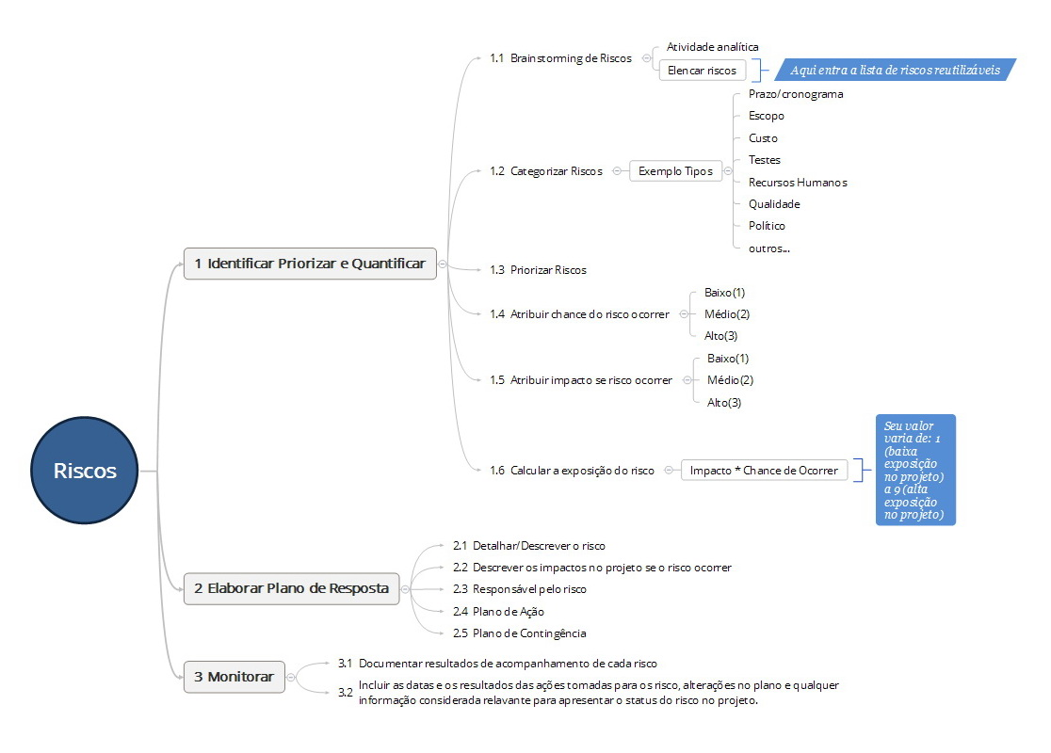
Adaptação Gerência de Riscos de Software [Boehm 1991]

Slide 29
Riscos recorrentes em projeto SW.
Diante do que foi apresentado, aproveito então para compartilhar uma lista com 50 riscos recorrentes que podem ser “pinçados”, adaptados e desenvolvidos conforme as atividades do processo de gestão de riscos do seu projeto.
A lista pode ser utilizada como “entrada” na 1º etapa do processo “Identificar Priorizar e Quantificar” na atividade 1.1 “brainstorming” de riscos.
Está disponível em: http://www.varajao.com.br/joomla/images/material/GP%20-%2050_Riscos_Recorrentes_projetos_software.jpg

Slide 30
Atividades
Sugiro a leitura do artigo Métricas e Estimativas de Software, disponível em:
http://www.linhadecodigo.com.br/artigo/102/metricas-e-estimativas-de-software-o-inicio-de-um-rally-de-regularidade.aspx
É sempre bom ter em mente que deve-se tratar riscos com a devida atenção, pequenos ou grandes problemas podem ser minimizados ou até evitados. Para aprofundar o estudo sobre o gerenciamento de riscos eu sugiro a leitura do capítulo 11 do Guia para Gerenciamento de Projetos, o PMBOK 5.

Slide 31
Referências
BOEHM, B.W.. Software risk management: principles and practices. 1991. IEEE Computer Society. Disponível em: http://csse.usc.edu/TECHRPTS/ 1991/usccse91-500/usccse91-500.pdf
KERZNER, Harnold. Gestão de Projetos: As Melhores Práticas. 2.ed., Artmed, 2006
PMI - PROJECT MANAGEMENT INSTITUTE. A guide to the project management body of knowledge. Syba: PMI Publishing Division, 2000. Disponível em http://www.pmi.org

